Slide 1


Creó: Jeremy
Para: mis pps
Música: cielito lindo-Instrumental
Afirmaciones favoritas para cambiar el día
Hemos descubierto que cuando las cosas se ponen difíciles, las afirmaciones positivas logran sacarnos adelante, con una nueva y refrescante actitud para vencer los problemas y centrarnos en las posibilidades diarias que la vida nos regala. Después de todo, al igual que todos los músculos del cuerpo, la mente también debe ser ejercitada. Las afirmaciones positivas nos invitan a creer en nosotros mismos, a ver el lado luminoso de la vida y a levantarnos después de haber caído. Si entrenamos nuestra mente con afirmaciones positivas todos los días, muy pronto, los pensamientos correctos vendrán a nuestra mente sin necesidad de hacer un esfuerzo extra.

Slide 2


Slide 3


Slide 4


Slide 5


Slide 6


Slide 7


Slide 8


Slide 9


Slide 10


Slide 11


Slide 12


Slide 13


Slide 14


Slide 15


Slide 16


Slide 17


Slide 18


Slide 19
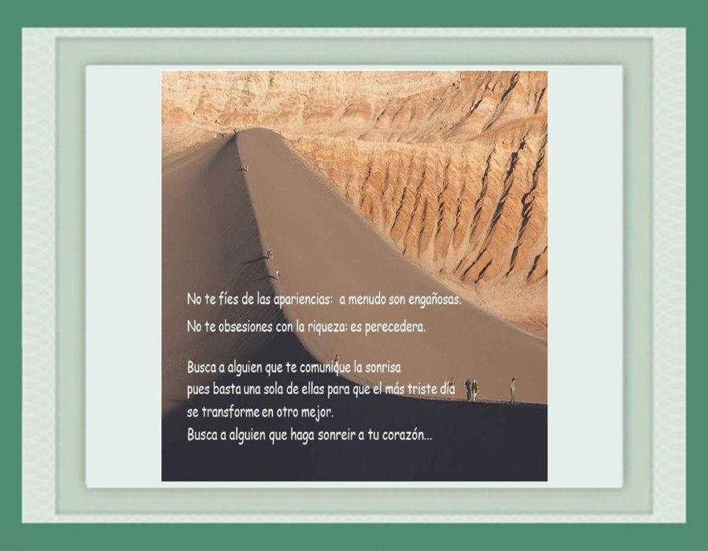

Slide 20
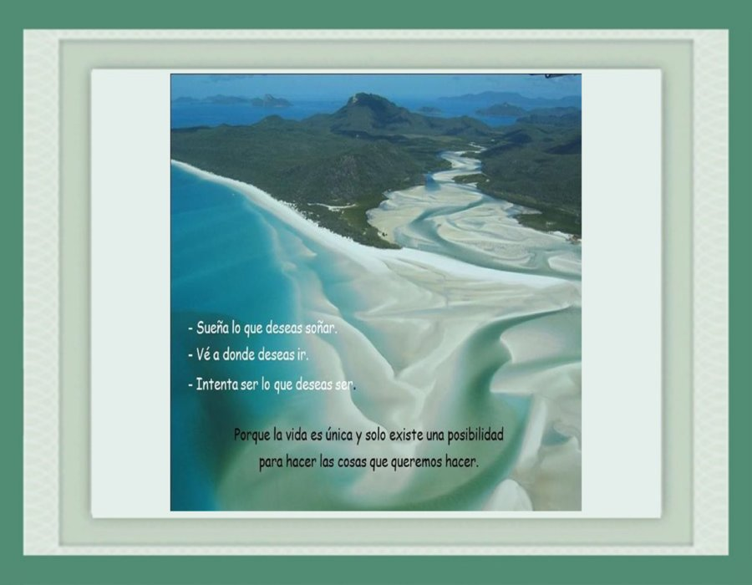

Slide 21


Slide 22


Slide 23


Slide 24


Slide 25


Slide 26


Slide 27


Slide 28
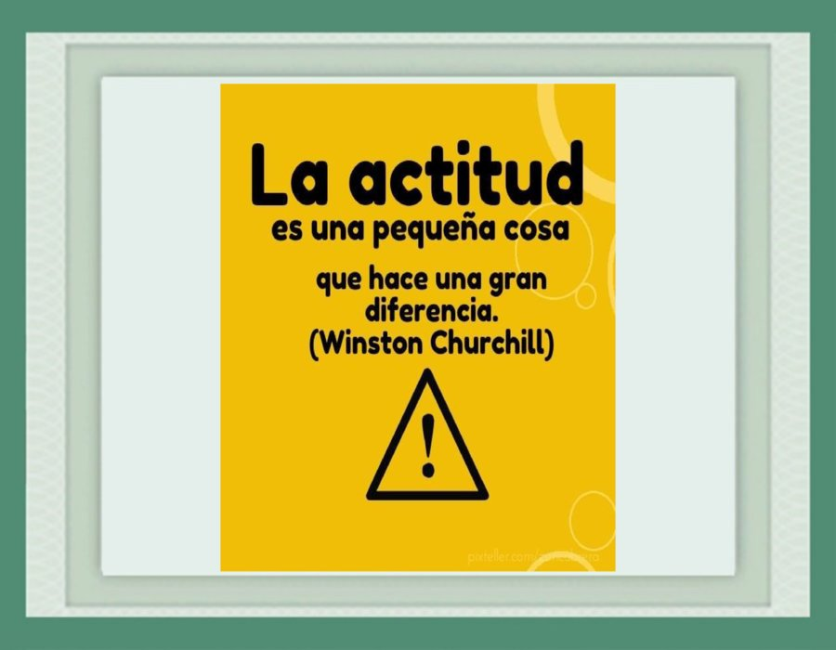

Slide 29


Slide 30


Slide 31


Slide 32


Slide 33


Slide 34
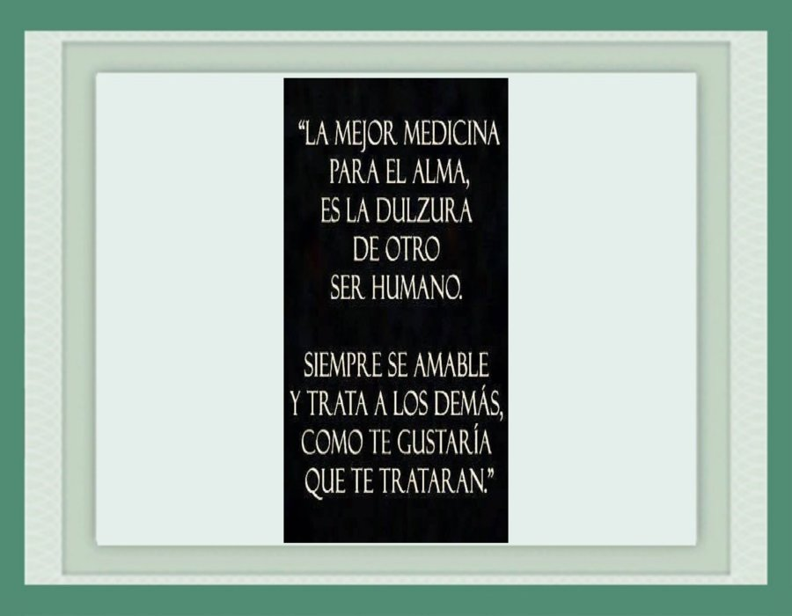

Slide 35


Slide 36


Slide 37


Slide 38


Slide 39







¿Te ha gustado?
Puedes ver más entrando
Aquí
Además puedes recibir powerpoints en tu correo electrónico suscribiéndote aquí:

